Slide 1
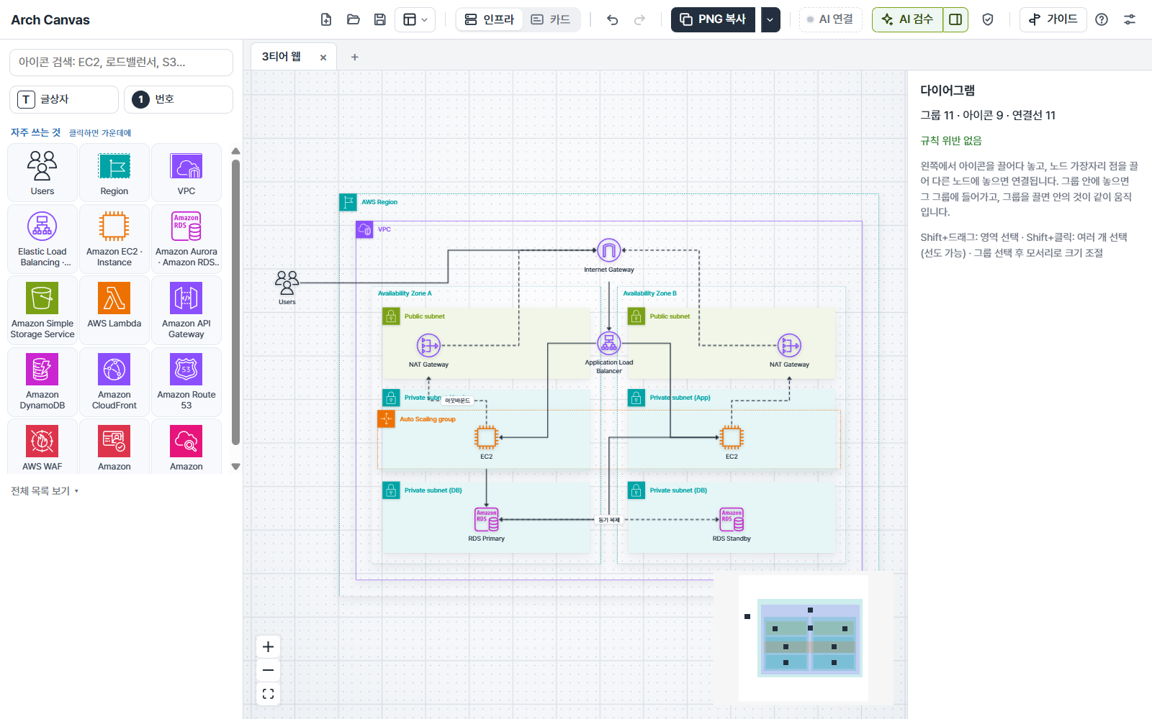
아키텍처 캔버스
설치 없이 EXE 하나로 실행 (Windows 10/11)
AWS 다이어그램 그리기 · 규칙·AI 검수 · PPT 붙여넣기
사용 방법 — 그리고, 검수받고, 붙여넣기
1
실행
Arch Canvas.exe 더블클릭 — 처음 켜면 30초 둘러보기가 나와요
2
그리기
[템플릿]에서 뼈대를 고르거나 왼쪽 팔레트에서 끌어다 놓기 · 점을 끌어 연결 · 처음이면 [가이드로 시작]
3
AI 검수 · 그리기
상단 [AI 연결]에서 Claude CLI 또는 API 키 연결 → [AI 검수] · AI 패널에 "VPC 안에 AZ 2개, ALB 뒤 EC2 2대"처럼 적으면 그려 줘요
4
붙여넣기
[PNG 복사] 또는 Ctrl + C → PowerPoint에서 Ctrl + V · Ctrl + Shift + C는 편집 가능한 도형으로
어디서 받나요
유닛 공유드라이브 → Arch Canvas 폴더 열기
Arch Canvas.exe 하나만 받으면 돼요 (data 폴더는 실행하면 자동 생성)
아이콘은 aws.amazon.com/architecture/icons 공식 패키지 · 백신이 막으면 허용
팀 내부용 비공식 도구예요
5
더 알아두기
요소 Ctrl + C / V 복사 · 여러 개 선택 후 정렬 · Ctrl + F 찾기 · 탭으로 여러 장 · 막히면 상단 [?]
TIP ☆ 제안서에 붙이기 전에 보기 설정(⚙)에서 경고·참고 표시를 끄세요 · 배율·제목·범례는 [▾ 내보내기 설정]
https://drive.google.com/drive/u/0/folders/1xL_eoanDm8HskDvOP5ATm6ZZF-_TKdRp

